Slide 1
BKT niskog samopoštovanja
II. stupanj edukacije iz BKT-a
HUBIKOT
Zagreb, 2018.
Literatura: Fennell, M. (2002). Overcoming Low Self-Esteem: A Self-Help Guide Using Cognitive-Behavioral Techniques. London: Robinson
Ljubica Škvorc, mag. psych.

Slide 2
Nisko samopoštovanje (NS) (1)
SAMOPOŠTOVANJE – vlastito cjelokupno mišljenje o sebi i vrijednost koju pridajemo sebi kao osobi
negativni ton npr. „Ja sam loš”, „Ja sam beskoristan” → NISKO SAMOPOŠTOVANJE
Znakovi NS kod osobe:
misli i tvrdnje o sebi – samokritiziranje, samookrivljavanje, dvojbe o sebi, osjećaj kako osoba ne cijeni sama sebe, ne uzimanje pozitivnog u obzir i fokusiranje na slabosti i mane
ponašanje – poteškoće u zauzimanju za sebe i izražavanju vlastiti potreba, stalno branjenje i opravdavanje, izbjegavanje izazova i prilika – izbjegavanje kontakta očima, tihi glas, neodlučnost, pogrbljen stav
emocije – tuga, anksioznost, krivnja, sram i ljutnja; fizičko stanje – umor, napetost

Slide 3
Nisko samopoštovanje (NS) (2)
NS moguća posljedica drugih poteškoća (npr. depresivnost, dugotrajna anksioznost, dugotrajna izloženost stresu, dugotrajni problemi u vezi, kronična bolest) ili rizični faktor za razvoj ostalih poteškoća (npr. depresija, suicidalno razmišljanje, poremećaji hranjenja, socijalna anksioznost)
Različita moguća područja utjecaja (posao/škola, odnos s drugim ljudima, slobodno vrijeme, briga o sebi) te razine i oblika ispoljavanja
sumnja u sebe i samokriticizam pojavljuju se u raznim situacija koje protječu s visokom uznemirenošću i osjećajem bespomoćnosti
sve što osoba smatra negativnim kod sebe vidi se kao činjenica – ne postoji mogućnost pozitivnog pogleda
svakodnevni problemi promatraju se kao dio vlastitog identiteta
poteškoće s predočavanjem ikakve mogućnosti promjene
sumnja u sebi pojavljuje se u određenim izazovnim situacijama i osoba se nosi s njima bez ozbiljnog uznemiravanja ili poteškoća
generalno prisutan pozitivan pogled na sebe
problemi izgledaju potencijalno rješivi – nisu povezani s identitetom osobe
relativno laka mogućnost promjene u razmišljanju/ponašanju
NS
VS

Slide 4
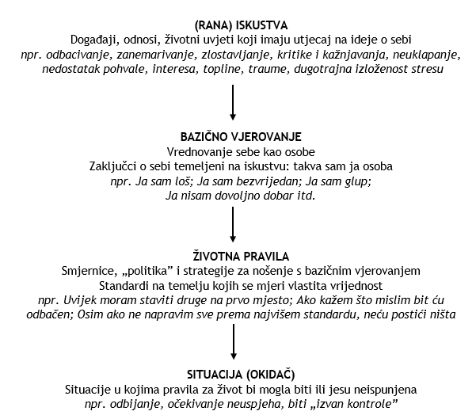
Model razvoja NS

Slide 5
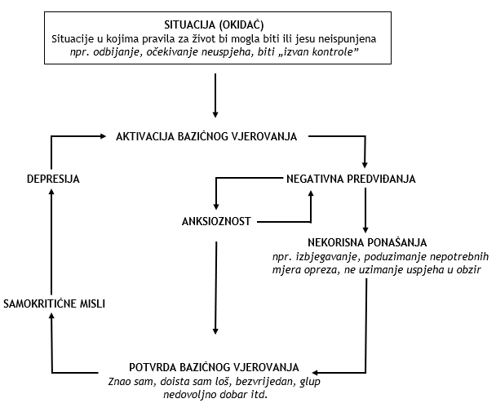
Model održavanja NS

Slide 6
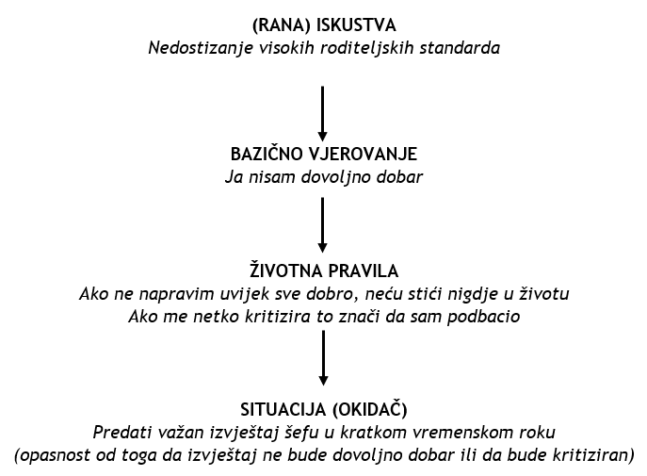
Model razvoja NS - primjer

Slide 7
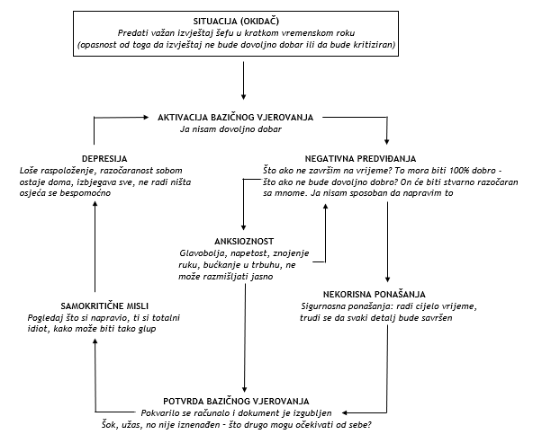
Model održavanja NS - primjer

Slide 8
Područja rada u BKT-u
negativna predviđanja
samokritične misli
samoprihvaćanje
životna pravila
bazična vjerovanja

Slide 9
Negativna predviđanja
Negativna predviđanja sadrže pristranosti u razmišljanju:
preuveličavanje vjerojatnosti da će se nešto loše dogoditi i ukoliko se dogodi koliko će biti loše
podcjenjivanje osobnih i kapaciteta u okolini za nošenje ukoliko se zbilja dogodi nešto loše
Tehnike:
IDENTIFIKACIJA NEGATIVNIH PREDVIĐANJA I MJERA OPREZA

Slide 10
Obrazac za praćenje negativnih predviđanja i mjera opreza
Datum/ vrijeme | Situacija (Što si radio kada si se počeo osjećati anksiozno?) | Emocije i osjeti u tijelu (npr. anksiozno, panično, napeto…) Intenzitet (0-100%) | Negativna predviđanja Što ti je prošlo kroz glavu kada si se počeo osjećati zabrinuto(misli, slike)? Procjena koliko vjeruješ u njih (0-100%) | Mjere opreza Što si napravio kako bi spriječio da se tvoja predviđanja ostvare? (npr. izbjegavanje situacije, sigurnosna ponašanja)

Slide 11
Negativna predviđanja
Negativna predviđanja sadrže pristranosti u razmišljanju:
preuveličavanje vjerojatnosti da će se nešto loše dogoditi i ukoliko se dogodi koliko će biti loše
podcjenjivanje osobnih i kapaciteta u okolini za nošenje ukoliko se zbilja dogodi nešto loše
Tehnike:
IDENTIFIKACIJA NEGATIVNIH PREDVIĐANJA I MJERA OPREZA
PREISPITIVANJE NEGATIVNIH PREDVIĐANJA

Slide 12
- Koje imaš vještine i osobne snage koje bi ti mogle pomoći nositi ako se najgore ostvari?
- Koja imaš prošla iskustva uspješnog nošenja sa sličnim prijetnjama?
- Postoji li mogućnost dobivanja pomoći, savjeta ili podrške od strane drugih ljudi?
- Koje informacije možeš dobiti a koje bi ti pomogle u dobivanju cjelokupne slike o tome što se događa kao i u efikasnijem nošenju sa situacijom? Koga bi mogao pitati? Koji su ti izvori informacija još dostupni (npr. knjige, mediji, internet)?
- Što možeš ti napraviti kako bi izmijenio situaciju? Ako je situacija koja te čini uznemirenim uistinu loša, koje promjene trebaš napraviti? Možda npr. trebaš promijeniti nerazumna očekivanja, početi raditi više toga za sebe ili organizirati dodatnu pomoć i podršku; možda ćeš otkriti da navedene promjene su u stvari blokirane negativnim predviđanjima (npr. Oni će biti ljuti na mene) ili samokritičnim mislima (npr. Ja bih trebao biti sposoban nositi se samostalno sa takvom situacijom). Ako je tako zabilježi te misli, potraži njihove alternative - one također mogu biti preispitane i testirane; čak i ako situacija se ne može promijeniti ili nije ona sama doista izvor problema, još uvijek možeš naučiti promijeniti svoje misli i osjećaje vezano uz nju - to je u stvari ovo što radiš upravo sada.
Obrazac za preispitivanje negativnih predviđanja
Datum/ vrijeme | Situacija | Emocije i osjeti u tijelu te njihov intenzitet (0-100%) | Negativna predviđanja i procjena koliko vjeruješ u njih (0-100%) | Drugačiji mogući pogledi i koliko vjeruješ u njih (0-100%) – odgovori na pitanja | Eksperiment
Koji dokaz podupire moja predviđanja?
Koji je dokaz protiv mojih predviđanja?
Koji su još mogući pogledi? Koji ih dokaz podupire?
Što je najgore što se može dogoditi? Što se najbolje može dogoditi? Realno, što će se najvjerojatnije dogoditi? Ako se dogodi ono najgore, što mogu poduzeti u vezi toga?

Slide 13
Negativna predviđanja
Negativna predviđanja sadrže pristranosti u razmišljanju:
preuveličavanje vjerojatnosti da će se nešto loše dogoditi i ukoliko se dogodi koliko će biti loše
podcjenjivanje osobnih i kapaciteta u okolini za nošenje ukoliko se zbilja dogodi nešto loše
Tehnike:
IDENTIFIKACIJA NEGATIVNIH PREDVIĐANJA I MJERA OPREZA
PREISPITIVANJE NEGATIVNIH PREDVIĐANJA
OSMIŠLJAVANJE I PROVEDBA BIHEVIORALNOG EKSPERIMENTA
konkretizirati predviđanja (što će se dogoditi, na koji način će ljudi reagirati) i ocijeniti koliko vjeruješ u njih (0-100%); konkretizirati po čemu ćeš znati npr. da druge ljude ne zanimaš
osmisliti što napraviti umjesto mjera opreza kojima se „osigurava” da se predviđanja ne ostvare
nakon provedbe analizirati rezultate eksperimenta

Slide 14
Samokritične misli
Preispitati njihovu korisnost i posljedice (npr. osoba se osjeća loše nakon njih, sprječavaju i obeshrabljuje u nastojanjima promjene, nisu poštene, sprječavaju učenje iz pogrešaka, ignoriraju stvarnost…)
Uočavanje samokritičnih misli

Slide 15
Obrazac za uočavanje samokritičnih misli
Datum/ vrijeme | Situacija (Što si radio kada si se počeo osjećati se loše u vezi sebe?) | Emocije i osjeti u tijelu (npr. tužno, ljuto, krivo…) Intenzitet (0-100%) | Samokritične misli Što ti je točno prošlo kroz glavu kada si se počeo osjećati loše u vezi sebe(misli, slike, značenja)? Procjena koliko vjeruješ u njih (0-100%) | Autodestruktivna ponašanja Što si napravio kao posljedicu samokritičnih misli?

Slide 16
Samokritične misli
Preispitati njihovu korisnost i posljedice (npr. osoba se osjeća loše nakon njih, sprječavaju i obeshrabljuje u nastojanjima promjene, nisu poštene, sprječavaju učenje iz pogrešaka, ignoriraju stvarnost…)
Uočavanje samokritičnih misli
Preispitati samokritične misli

Slide 17
Obrazac za preispitivanje samokritičnih misli
Datum/ vrijeme | Situacija | Emocije i osjeti u tijelu te njihov intenzitet (0-100%) | Samokritična misli i procjena koliko vjeruješ u njih (0-100%) | Drugačiji mogući pogledi i koliko vjeruješ u njih (0-100%) – odgovori na pitanja | Ishod Nakon što si pronašao zamjenske misli ponovno procjeni intenzitet početno navedenih emocija i osjeta u tijelu i vjerovanja u samokritične misli te usporedbi rezultate s ranijima
Što je dokaz? Miješam li misao s činjenicom? Koji dokazi idu u prilog mislima o sebi? Koji su dokazi su protiv? Koji drugačiji pogledi postoje? Pretpostavljam li kako je moj pogled jedini moguć? Koji dokazi podupiru drugačije poglede? Koji je efekt samokritičnog razmišljanja? Pomažu li mi samokritična misli ili ne? Kakav pogled bi mi bio više od pomoći? Koje pristranosti prepoznaješ u razmišljanju o sebi? Zaključujem li prebrzo? Koristim li dvostruki standard? Razmišljam li u „sve ili ništa” terminima? Osuđujem li se kao osoba na temelju jednog događaja? Koncentriram li se na svoje slabosti i zaboravljam svoje snage? Krivim li se za stvari koje nisu moja krivnja? Očekujem li od sebe savršenstvo? Što mogu napraviti?
Što mogu napraviti kako bih u funkcioniranju bio ljubazniji prema sebi? Postoji li nešto što trebam napraviti kako bih promijenio situaciju? Ako ne mogu, što mogu napraviti kako bih promijenio samokritično razmišljanje? Na koji način mogu eksperimentirati s manje autodestruktivnim ponašanjima?

Slide 18
Samokritične misli
Preispitati njihovu korisnost i posljedice (npr. osoba se osjeća loše nakon njih, sprječavaju i obeshrabljuje u nastojanjima promjene, nisu poštene, sprječavaju učenje iz pogrešaka, ignoriraju stvarnost…)
Uočavanje samokritičnih misli
Preispitati samokritične misli
Eksperiment – vidjeti sebe više pozitivnim → samoprihvaćanje

Slide 19
Samoprihvaćanje
Što voliš vezano uz sebe, koliko god to bilo sitno ili prolazno? Koje imaš pozitivne kvalitete? Što si sve postigao u svom životu, koliko god to bilo neznatno? S kojim izazovima si se suočio?
Koje imaš darove ili talente, koliko god skromne?
Koje imaš stečene vještine? Što drugi ljudi vole ili cijene kod tebe? Koje kvalitete i ponašanja cijeniš kod drugih a imaš ih i ti sam? Za koje dijelove sebe bi cijenio kad bi ih imale i druge osobe? Ne uzimaš li neke male pozitivne stvari vezano uz sebe u obzir? Koje znaš loše kvalitete, a koje se ne odnose na tebe?
Kako bi te opisala osoba kojoj je stalo do tebe?
Lista vlastitih kvaliteta
napraviti listu

Slide 20
Samoprihvaćanje
Lista vlastitih kvaliteta
napraviti listu
prisjetiti se situacija u kojima je pojedina kvaliteta bila uočljiva te opažati vlastite emocije i misli nakon prisjećanja (ukoliko dođe do samokritičnih misli i podcjenjivanja potrebno je ili samo uočiti i fokusirati se na pozitivno ili ih preispitati)
uočavati i bilježiti svakodnevno postupke u kojima su iskazane vlastite kvalitete, na kraju dana ih pročitati i živo ih se prisjetiti
Povećavanje ugodnih aktivnosti i postignuća
samomotrenje svakodnevne aktivnosti i njegova analiza
plan dnevnih aktivnosti uz daljnje provođenje samomotrenja te njihova analiza

Slide 21
Životna pravila (1)
Oblici životnih pravila:
pretpostavke – imaju formu „Ako ..., onda ...” , npr. „Ako me netko kritizira, to znači da nisam uspio” → provjera „Ako ..., onda ...”
programi – imaju formu koja započinje s „Morao bih..”, „Trebao bih…”, npr. „Trebao bih biti sposoban nositi se sa svime što život donosi” → upitati se „Ako ne?”
stav – izjave o tome na koji način bi se trebali (ne)ponašati ili (ni)smo određena vrsta osobe, npr. „Užasno je raditi pogreške” → saznati što točno mislimo pod time (npr. „užasno”- Što je točno „užasno” kod pogrešaka? Ako ju napraviš, što se može dogoditi? Koje bi mogle biti posljedice?)
Izvori informacija o životnim pravilima:
zapisi anksioznih previđanja i samokritičnih misli (prepoznavanje misli kao pravila, uvid u teme koje se ponavljaju, stavovi o sebi i drugim ljudima)
sjećanja i obiteljske poslovice
situacije u kojima se osjećamo dobro tj. zadovoljavamo standarde
tehnika silazne strelice
opažanje i bilježenje djelovanja pravila u vlastitom životu

Slide 22
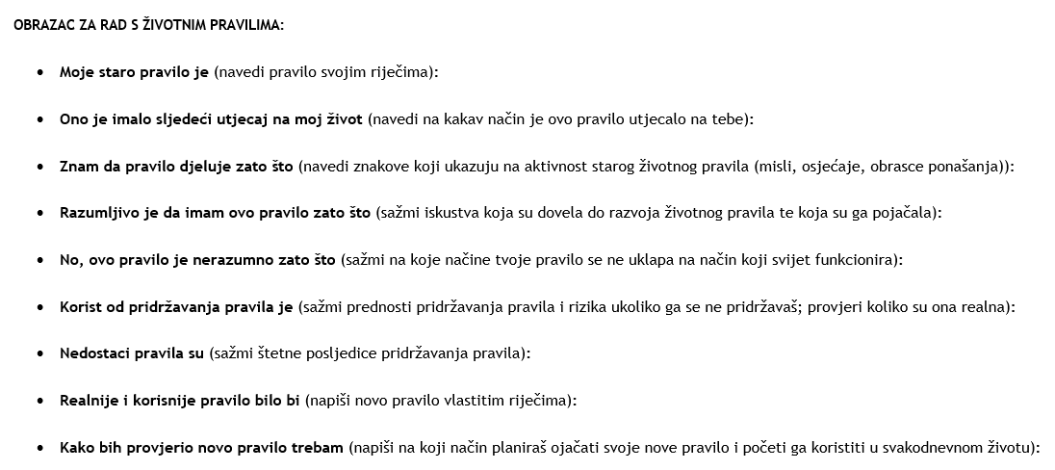
Životna pravila (2)
Nova pravila:
su puno realističnija, fleksibilnija, duža i obrazloženija nego stara
potrebno je opažati njegovu primjenu neko vrijeme; po potrebi poboljšati
*moguće korištenje kartica na kojima se napiše novo životno pravilo
Eksperimenti s novim pravilima:
provjeri što si već do sad napravio vezano uz mijenjanje životnih pravila u ranijim vježbama
otkrij što još možeš napraviti
koristi dnevnik aktivnosti (planiranje)

Slide 23
Bazična vjerovanja (BV) (1)
Izvori informacija o BV:
sjećanja iz prošlosti
strahovi izraženi u negativnim predviđanjima
samokritične misli
misli radi kojih je teško prihvatiti vlastite pozitivne strane i postupati sa sobom kao s osobom koja zaslužuje dobre stvari u životu
zamišljene posljedice nepridržavanja starih životnih pravila
tehnika silazne strelice

Slide 24
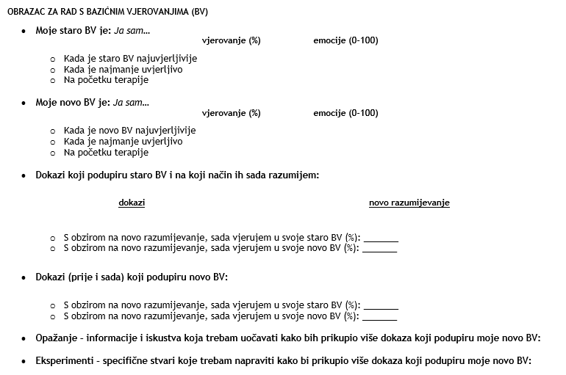
Bazična vjerovanja (BV) (2)
„Ako nisi _____ (staro BV), kakav bi htio biti?”
Osvijestit kako svaka osobina može biti iskazana u različitim postocima i kako 100% osobine nije realno npr.
dopadljiv 100% znači: biti dopadljiv cijelo vrijeme, u potpunosti biti dopadljiv (u svim svojim aspektima), biti dopadljiv svima.
Traži se dovoljno dobro novo BV, ne savršeno!

Slide 25
Bazična vjerovanja (BV) (2)
Dokazi koji podupiru staro BV:
trenutačne poteškoće i simptomi mentalne uznemirenosti
nemogućnost nošenja s poteškoćama samostalno
prošle pogreške
specifični nedostaci
fizičke ili psihološke karakteristike
razlike između sebe i drugih ljudi
ponašanje drugih ljudi prema tebi u prošlosti i sadašnjosti
ponašanje drugih prema kojima se osjećamo odgovornim
gubitak nečega što je bilo dio identiteta
Korisna pitanja za novo razumijevanje starog BV
Ako se ne bi radilo o osobnoj neadekvatnosti, koja bi mogla biti objašnjenja za trenutačne poteškoće ili znakove uznemirenosti?
Iako je korisno moći nositi se samostalno s poteškoćama, koje bi mogle biti prednosti pitati nekoga drugog za pomoć i podršku?
Koliko je fer suditi sebe na osnovi prošlih pogrešaka i neuspjeha?
Koliko je fer suditi sebe na temelju specifičnih nedostataka?
Koliko je korisno dopustiti da tvoje samopoštovanje ovisi o rigidnim idejama o tome što bi ili ne bi trebalo biti/napraviti?
Samo zato što je neko bolji u nečemu ili ima više nego ti, čini li ga to boljom osobom?
Koji razlozi osim toga, kakva si ti osoba, mogli biti razlozi tuđeg ponašanja?
Koliko ustvari imaš moći nad ponašanjem osoba za kojih si odgovoran?

Slide 26
Bazična vjerovanja (BV) (2)
Pitanja za otkrivanje dokaza koji podupiru novo BV:
Koje dokaze bi mogao vidjeti kao nesukladne s tvojim starim BV?
Koje informacije ili iskustva bi ukazivala da je BV netočno, nepravedno ili nevažeće?
Koji dokaze bi mogao vidjeti usklađene sa svojim novim BV?
Koje informacije ili iskustva bi ukazivala da je novo BV točno, pravedno i važeće?

Slide 27
I da se ne zaboravi… napraviti plan za budućnost!
Treba zadovoljavati sljedeće kriterije: jednostavnost i specifičnost, mjerljivost, prihvaćenost od drugih, realističnost, vremenska „razumnost ” (koliko u stvari vremena osoba želi uložiti i vremena je potrebno za ostvarenje)
Imati provjeru ostvarenja plana nakon određenog perioda
Pitanja koja uključuje:
Kako se moje nisko samopoštovanje razvilo?
Što ga je održavalo? (navesti nekorisna životna pravila, tipična negativna predviđanja, samokritične misli, mjere opreza i nekorisna ponašanja)
Što sam naučio tijekom terapije? (npr. nove ideje, metode)
Koja su moje najnekorisnije misli, pravila i vjerovanja? Koje njihove alternative sam pronašao?
Kako mogu poboljšati ono što sam naučio?
Do kojih bih prepreka mogao doći?
Ako bude prepreka, što ću učiniti?

Slide 28
Hvala na pažnji!

